Slide 1
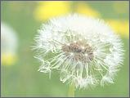
番 茄 太 阳

Slide 2
读书要求：
仔细读课文，读准字音，读通句子，读不顺的地方多读几遍。

Slide 3
读一读：
盲童 番茄 忙碌 蔬菜
亲戚 阿姨 清脆 小屋
捐献 拐杖 面颊 眼角膜

Slide 4
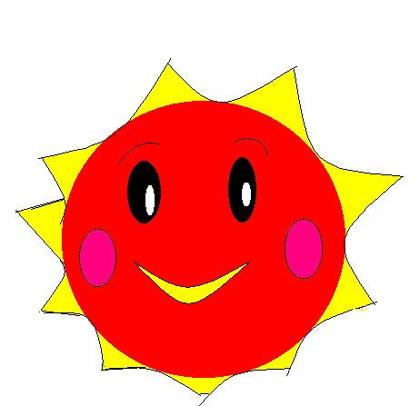
思考:
“番茄太阳”是什么？

Slide 5
明明一面用手摸一面笑:“真的吗？太阳像番茄吗？那我就叫它番茄太阳.”
看着她的笑脸，觉得那就是最美的“番茄太阳”。
红红的“番茄太阳”一直挂在我的心中，温暖着我的心。

Slide 6
读课文。找出文中反应作者情感变化的词句。

Slide 7
生活很艰难，心情灰暗无比。
每次看到了这一幕，我的心就觉得温暖起来。
看着她，让人隐隐心疼。
明明像小屋里的光线，带给我许多快乐。
她的小嘴呼出的温热气息拂过我的面颊，我的泪哗地一下子流了下来。红红的“番茄太阳”一直挂在我的心中，温暖着我的心。
灰暗
温暖
心疼
快乐
感动

Slide 8
课后作业：
1、熟读课文，在你认为重要的地方或存在疑问的地方做记号。
2、书后描红。

